Slide 1
Prof. Dr. Werner König | Hochschule Worms
Mehrsprachigkeit
Issam Charef – Leon Etienne
Prog. Graphischer Oberfläche SS 2021 | Fachbereich Informatik

Slide 2
GLIEDERUNG
1
DEFINITION
Was ist Mehrsprachigkeit in der Informatik?
Warum ist Mehrsprachigkeit wichtig?
2
TECHNICHE KONZEPTE
State of the Art
Vorgehensweisen
Vor- und Nachteile jeder Vorgehensweise
3
HANDLUNGSEMPFEHLUNG
Welche Methode ist welchem Kontext am besten?
4
Projektvorstellung
Worum geht es in unserem Projekt?
Live-Demonstration

Slide 3
Definition

Slide 4
Was ist Mehrsprachigkeit?
Mehrsprachigkeit ist die Fähigkeit einer Anwendung mehrere Sprachen darzustellen und Inhalte basierend darauf selektiv auszuwählen.

Slide 5
Und… wieso?
Professional werden
Durch Mehrsprachigkeit wird die Anwendung mehr professional aussieht
Zielgruppe erweitern
Durch ein erweitertes Sprachangebot kann man eine viel größere Zielgruppe ansprechen
Sprachbarrieren heben
Durch die Unterstützung mehrerer Sprachen können im Inland Sprachbarrieren gehoben werden.
Kunden nicht verlieren
Viele Kunden liegen Wert auf die Mehrsprachigkeit einer Anwendung – besonders bei Online Shops

Slide 6
Technische
Konzepte

Slide 7
PROJEKT
Android App
Statische Methode
Mehrsprachigkeit in der Android Anwendung : eine kleine Applikation mit Kotlin Sprache ist im Git Repository zu herunterladen.
A
S
Für die statische Methode ist ein kleines Projekt zum einsteigen fertig und kann direkt von GIT für Windows/Linux Anwender heruntergeladen werden
Wissenschaftliche Arbeit
W
D
Dynamische Methode
Komplette wissenschaftliche Arbeit ist im Git Repository mit mehr Infomrationen über Mehrsprachigkeit ist zu herunterladen
Für die dynamische Methode ist ein kleines Projekt zum einsteigen fertig und kann direkt von GIT für Windows/Linux Anwender heruntergeladen werden

Slide 8
State of the Art
Content Management System
Die meisten Content Management Systeme bieten die Möglichkeit verschiedene Sprachvarianten für Elemente anzulegen.
Content Management
Systems
Übersetzung APIs
Übersetzungs-APIs wie zum Beispiel Google Cloud Translation können vollkommen automatisiert jede Webseite übersetzen. Mehr oder weniger gut...
Dateibasierte statische Übersetzung
Übersetzung APIs
Für kleinere Projekte sind dateibasierte statische Übersetzungsautomaten mehr als ausreichend und aufgrund ihrer Simpelheit so attraktiv.
Dateibasierte
Statische
Übersetzung

Slide 9
Der Vorgehensweisen
Vor und Nachteile
Vorteile
Nachteile
Statische Übersetzung
Statische Übersetzung
Günstig und schnell
Sehr gute Übersetzungsqualität
Sehr flexibel
Nahezu alles übersetzbar
Großer Aufwand in der Pflege
Unangebracht für große Projekte
Dynamische Übersetzung
Dynamische Übersetzung
Sehr geringer Aufwand
Unterstützt hunderte von Sprachen
Alle sind verständlich
Schlechte bis mittlere Qualität
Schlechtere Performanz
Ggf. mit Kosten verbunden
Ggf. Fremdlogos

Slide 10
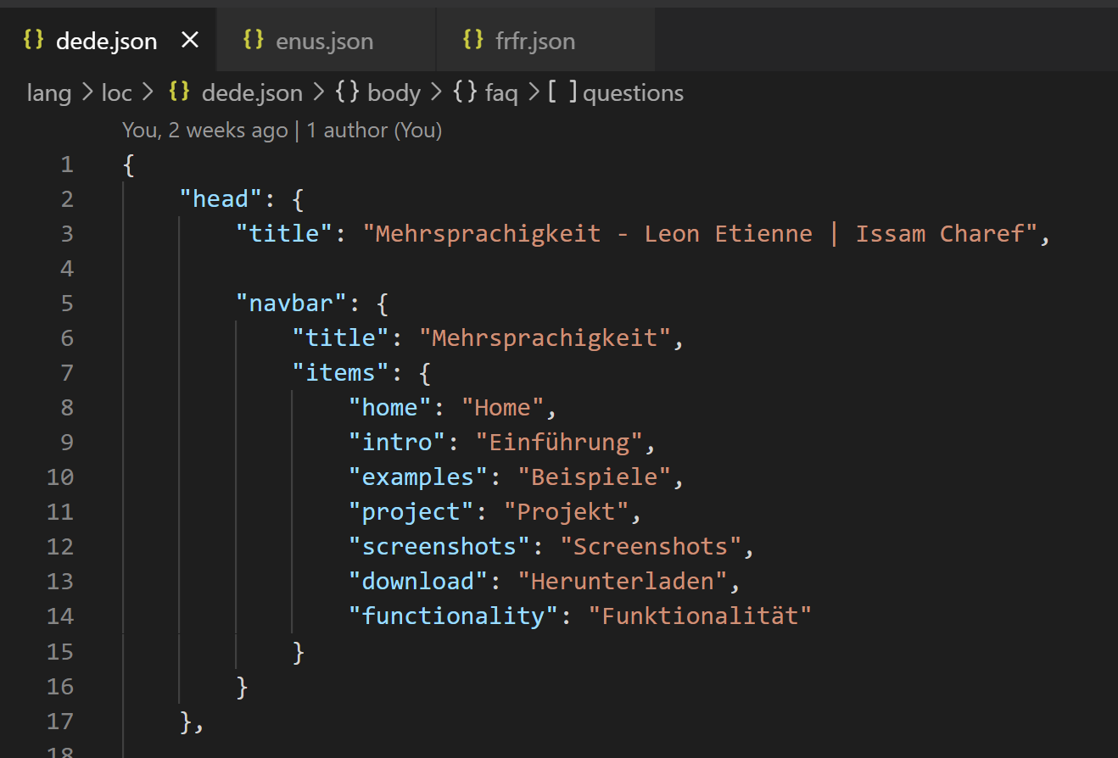
Vorgehensweisen
Statische Übersetzung
Json-basierte Sprachdateien

Slide 11
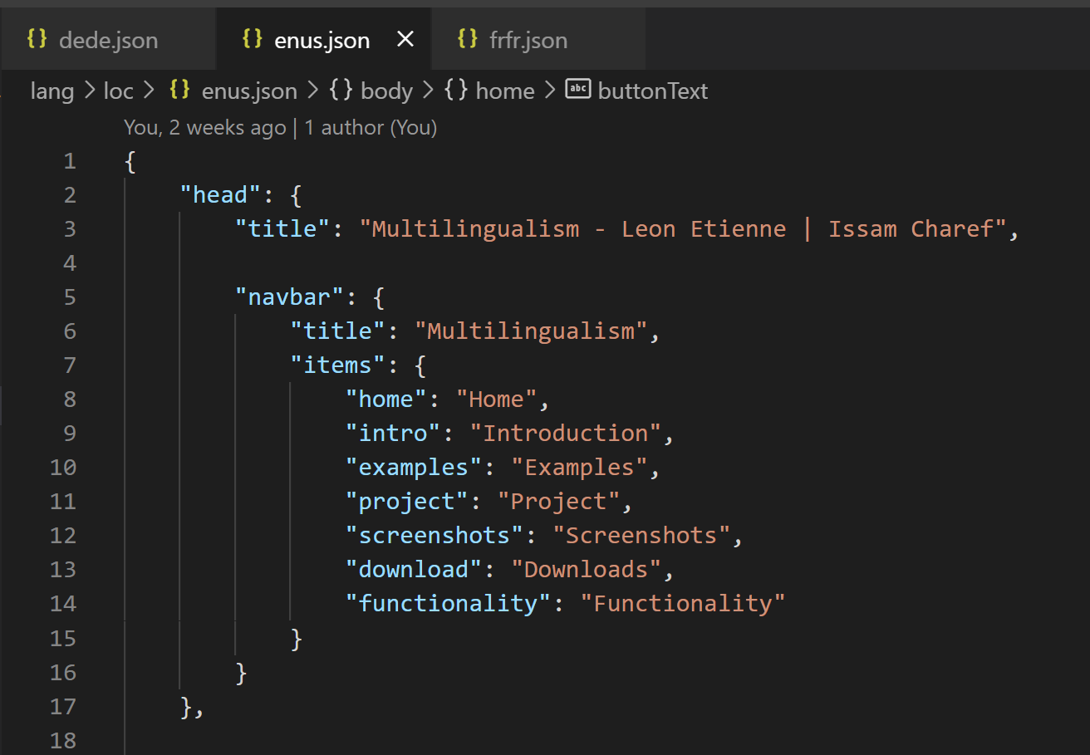
Vorgehensweisen
Statische Übersetzung
Json-basierte Sprachdateien

Slide 12
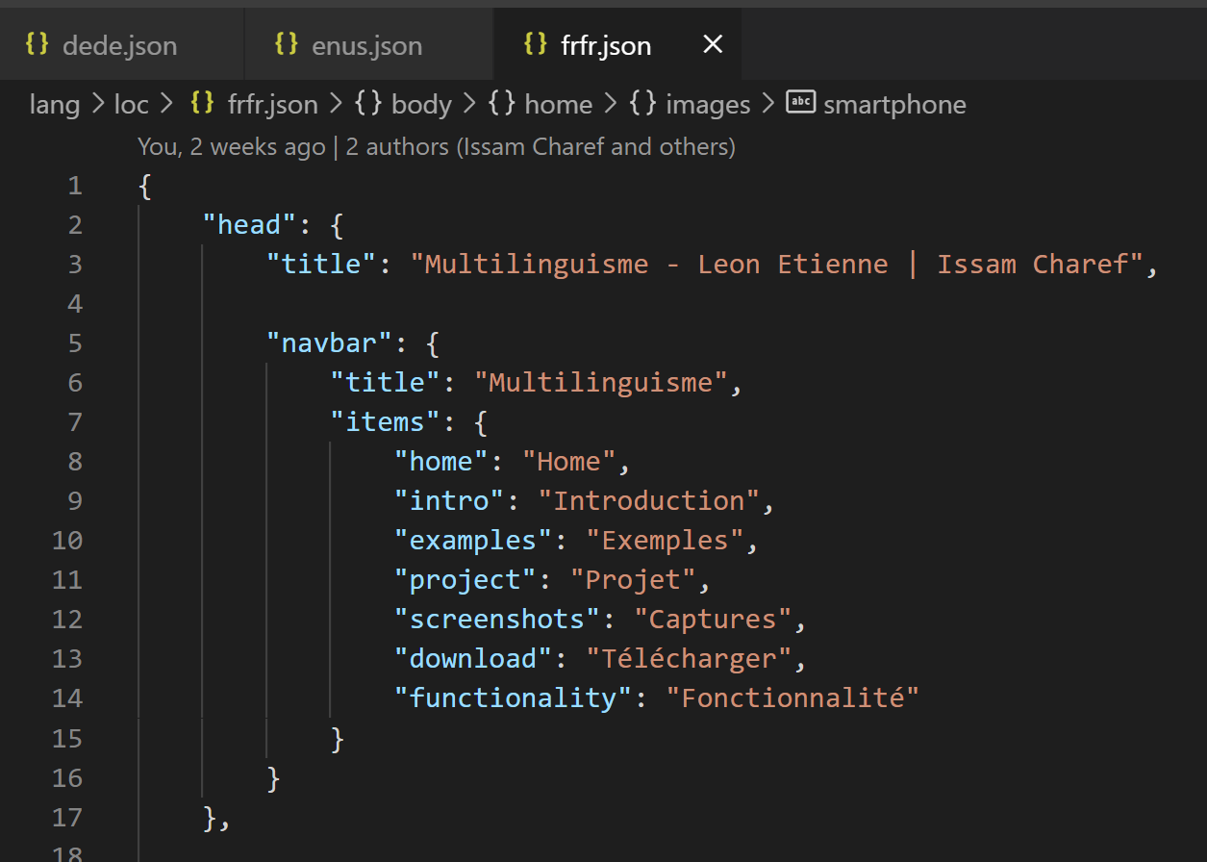
Vorgehensweisen
Statische Übersetzung
Json-basierte Sprachdateien

Slide 13
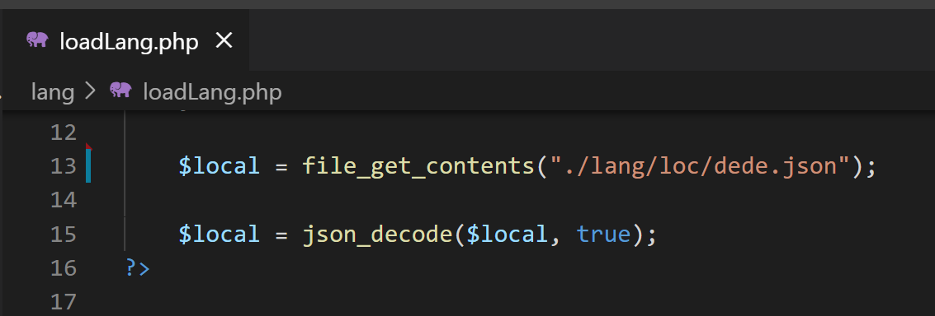
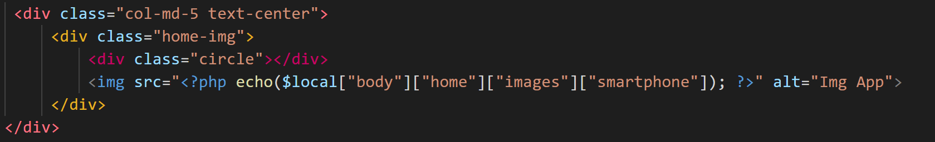
Vorgehensweisen
Statische Übersetzung
Sprachdatei laden
Sprachkonstanten einsetzen

Slide 14
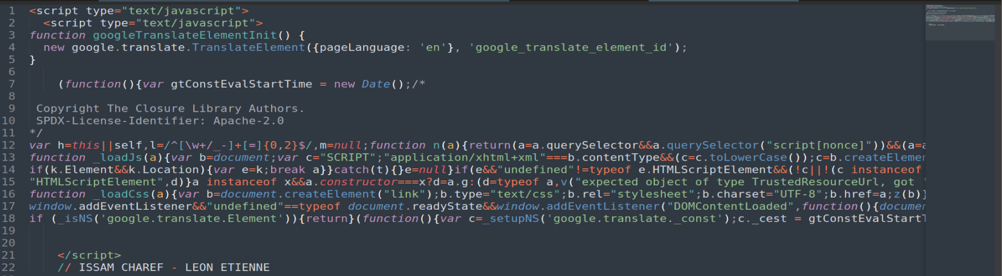
Vorgehensweisen
Dynamische Übersetzung
Issam, das musst du machen

Slide 15
Handlungs-
Empfehlungen

Slide 16
Handlungsempfehlung
Statische Methode
Dynamische Methode
CMS
SHOPS
Die Statische Methode ist am meisten die beste Methode indem die Mehrsprachigkeit umgesetzt wird,
Um Probleme zu vermeiden.
Mit der dynamische Methode kann man die Sprachen ,die sozusagen nicht wichtig bzw. weniger wichtig sind oder woher kaum oder wenige Kunden sprechen.
Die CMS ist die beliebteste Methode für Firmen,damit können sie Zeit sparen und die Qualität ist auch gut .
Wordpress ist zu empfehlen,wenn es um kleine Projekte geht
In der meisten Shopsplatform [Shopify – woocommerce – Shopware ] ist die Mehrsprachigkeit einfach zu integrieren oder durch ein Extension ,die ein paar Euro kostet.

Slide 17
Handlungsempfehlungen
DESIGN
CODE
Verwendung von Design Frameworks[ Bootstrap – Foundation …]
Verwendung von Schriftfamilien, die alle Sprachen unterstützen
Extra CSS Files für RTL und UTD Sprachen…
Die Trennung von Software und Logik mittels MVC Pattern wird bei der Mehrsprachigkeit generell nahegelegt. empfohlen.
- Statische Methode : Extra Verzeichnis für die Sprachen am besten mit klaren Namen.
REFACTORING ist auch wichtig in der Implementierung von Mehrsprachigkeit.
Jede Sprache in einen JSON/XML Datei.
Die Speicherung von der Übersetzungen in der Datenbank ist nicht zu empfehlen.
Weitere Handlungsempfehlungen sind in der wissenschaftliche Arbeit zu sehen
Notes:
Nach der Implementierung der Mehrsprachigkeit werden sich einige Probleme bezüglich des Designs der Applikation herausstellen. Aus Erfahrung wird folgendes nahegelegt:

Slide 18
PROJEKT

Slide 19
FAZIT

Slide 20
FAZIT
Genauso wie die Mehrsprachigkeit in unser Leben wichtig ist ,ist sie auch in der Informatik wichtig.
You can simply impress your audience and add a unique zing and appeal to your Presentations. I hope and I believe that this Template will your Time, Money and Reputation. You can simply impress your audience and add a unique zing and appeal to your Presentations.

Slide 21


TEAM PRÄSENTATION
Issam CHAREF Informatik Student
http://www.charef.de
Leon Etienne Informatik Student
- Duales Studium -

Slide 22
VIELEN DANK
Für Ihre Aufmerksamkeit ,Wir freuen uns auf Fragen!

